Slide 1
образовательный Интернет-ресурс
Образцова Татьяна Ивановна,
преподаватель информатики
ГАПОУ МО ЕПЭТ
февраль, 2015 г.

Slide 2
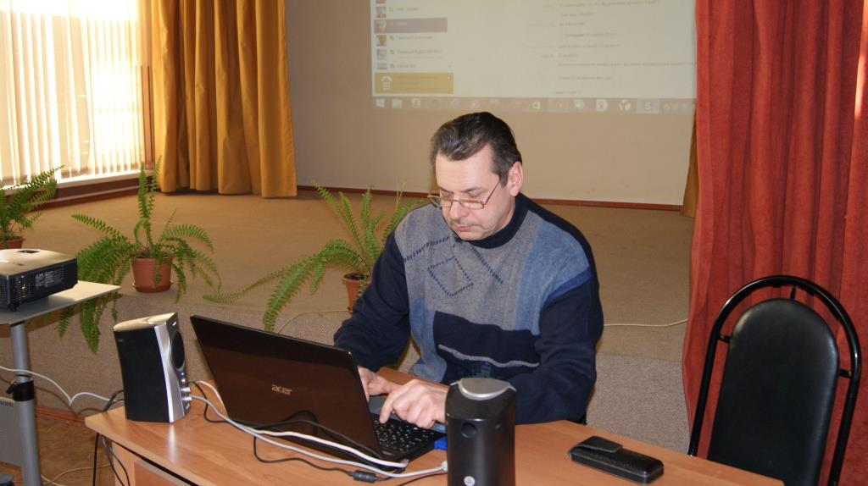
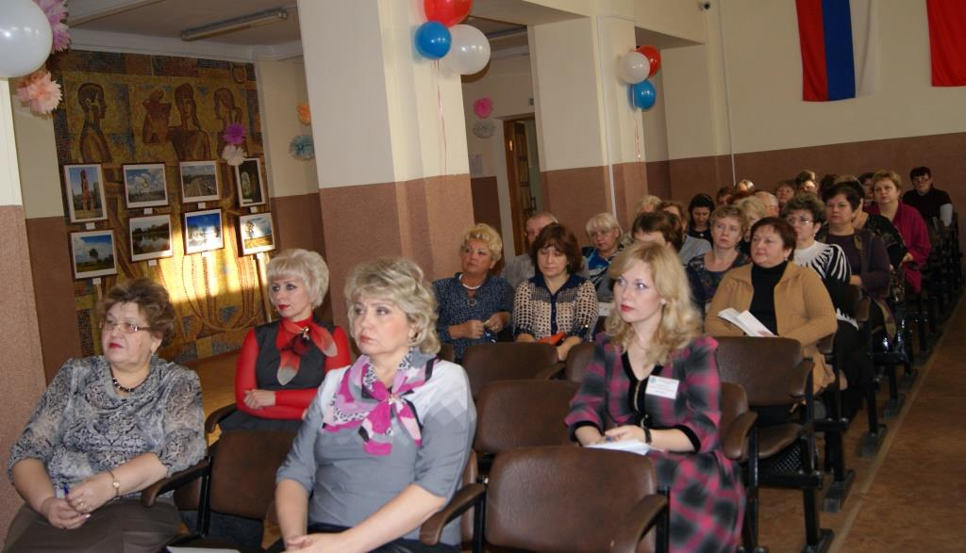
Как всё начиналось
19 ноября 2014 года в техникуме состоялся образовательный форум юго-восточного Подмосковья “Мобильная среда обучения”, который провёл руководитель образовательного проекта “Гарант качества знаний” Яковлев Юрий Борисович.
Мероприятие прошло в рамках открытого образовательного проекта “Гарант качества знаний” и было организовано администрацией техникума и Комитетом по образованию администрации Егорьевского муниципального района.

Slide 3
Возможности информационно-коммуникационных технологий при реализации ФГОС
Сервис ЯКласс был отобран в числе девяти самых перспективных проектов для участия в программе совместной акселерации Фонда развития Интернет-инициатив (ФРИИ) и Microsoft.
Акселерация — программа поддержки инновационного бизнеса.
Сайт www.yaklass.ru начал свою работу в марте 2013 года.

Slide 4
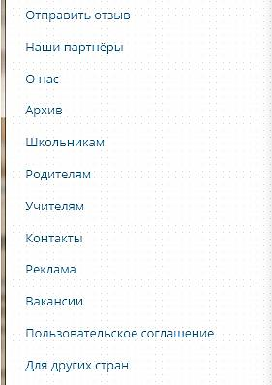
О проекте
Родители также могут активно участвовать в учебном процессе своего ребёнка, отслеживать что сейчас он проходит на уроках, где у него пробелы по предмету, и помочь ему выбрать материалы для тренировки.
В каждой теме есть теоретические материалы, задания и тесты.

Slide 5
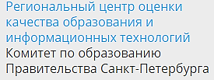
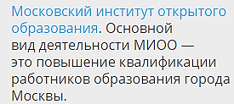
Партнёры проекта

Slide 6
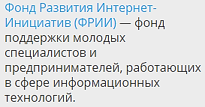
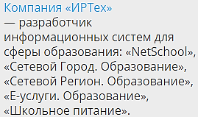
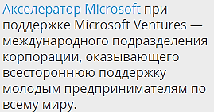
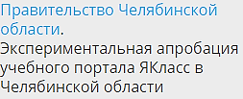

Slide 7
Работа на портале моей группы
1 декабря прошло собрание группы, на котором я предложила обучающимся принять участие в апробации работы на ЭОР www.yaklass.ru.
Ребята, у которых есть ПК, телефоны, планшеты с возможностью подключения к Интернет и электронная почта, записались в группу (8 человек). Позднее подключились ещё 2 обучающихся.
3 декабря прошло занятие мастер-класс для преподавателей, регистрация и подключение по карте услуги Я+.
5 декабря я провела с ребятами обучающее занятие “Первые шаги в портале ЯКласс” - регистрация, ознакомление с разделами и применением элементов программы, подключение обучающихся к услуге Я+.

Slide 8
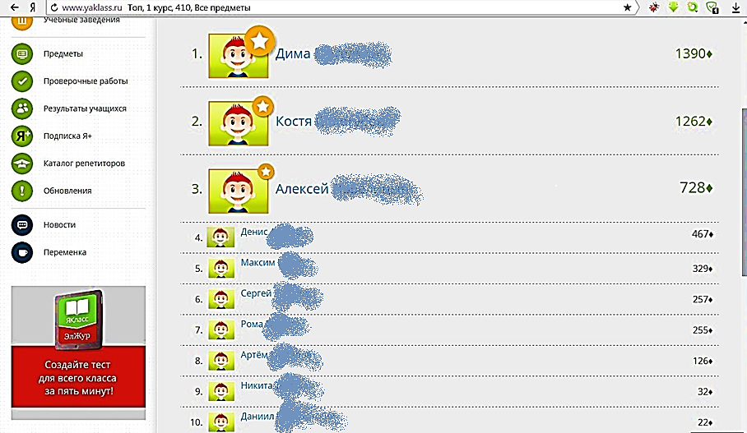
С 05.12.2014 г. ребята активно работают на ЯКласс.рф.
Изучил теорию? Отвечай на вопросы теста.
Если ошибёшься, попробуешь ещё раз, но сначала внимательно разбери образец правильного решения. Для каждого задания есть ответы и подробные шаги решения, поэтому учиться получается легко и быстро.
Удачи!

Slide 9
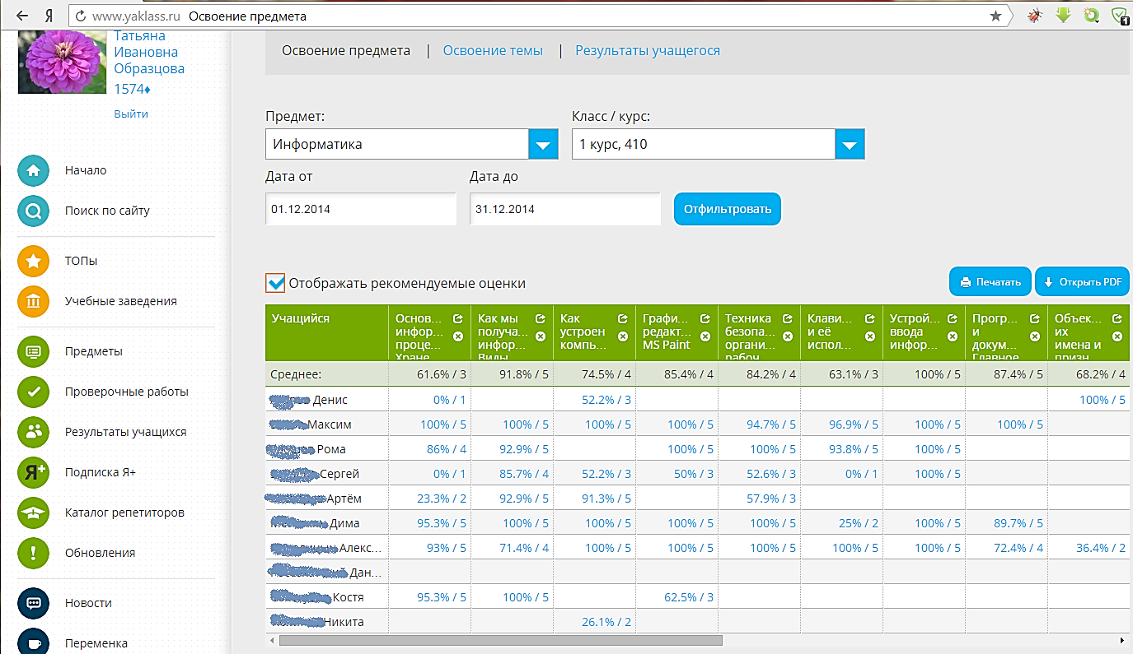
Проверка результатов
Я проверяю результаты обучающихся по своему предмету за неделю, распечатываю данную ведомость и выставляю в журнал только положительные оценки.

Slide 10
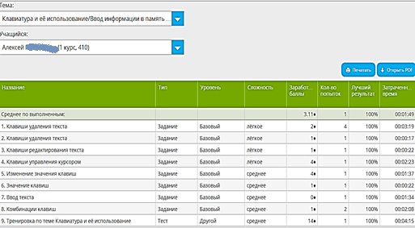
Я также контролирую результаты выполнения заданий каждым обучающимся по конкретной теме. Здесь видно с какими вопросами он справился, а какие вызвали затруднение. Провожу соответствующую диагностику. Затем разбираю определённую тему либо на уроке со всей группой и провожу итоговое тестирование со всеми обучающимися, либо в индивидуальном порядке разбираю отдельные темы и задания с обучающимся на консультации.

Slide 11
Мотивация в соревновательной форме
Результат техникума за 1 месяц

Slide 12
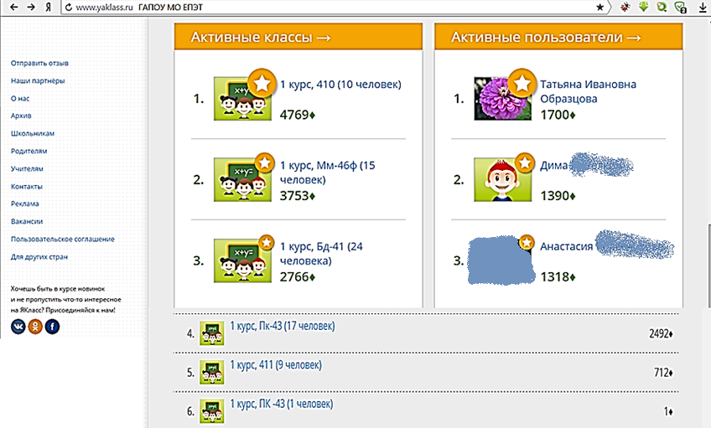
Топ групп техникума (декабрь)
Мы - первые!

Slide 13
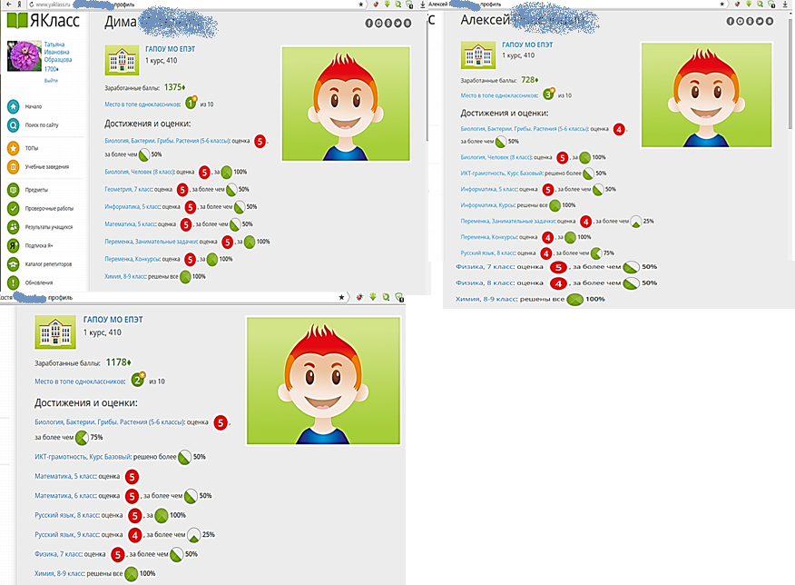
Лучшие результаты в группе
Ребятам нравится работать, потому что у них есть возможность заниматься в удобное для них время, в своём ритме. Интерес также связан с повышением оценок по предметам в конце семестра, учебного года.

Slide 14
Конкурс
За неделю до окончания 1-го полугодия я объявила ребятам о проведении конкурса по информатике “Пятёрка у тебя в кармане” среди обучающихся групп Сл-410, П-411 по результатам работы с 15 по 25 декабря.
Условие: большее количество баллов получено за выполнение тестов (по своему выбору) по предмету «Информатика. 9-10 классы».

Slide 15
Победители!

Slide 16
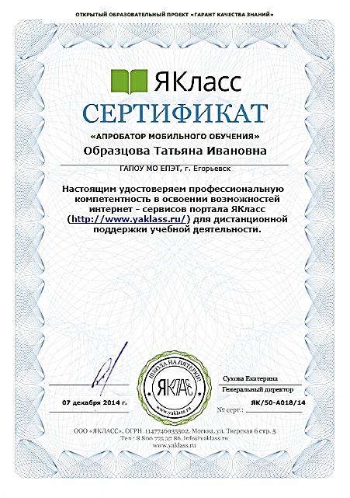
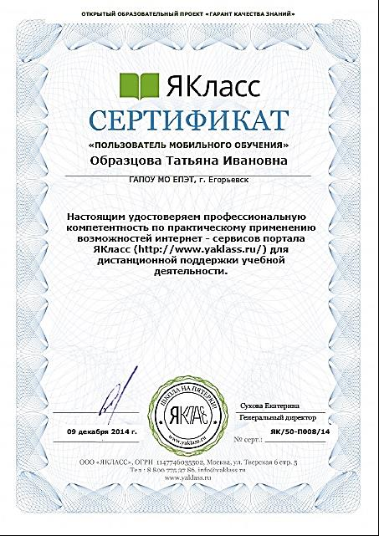
Результаты моей работы
Сертификаты за эффективную работу
мою и обучающихся моей группы с ЭОР.

Slide 17
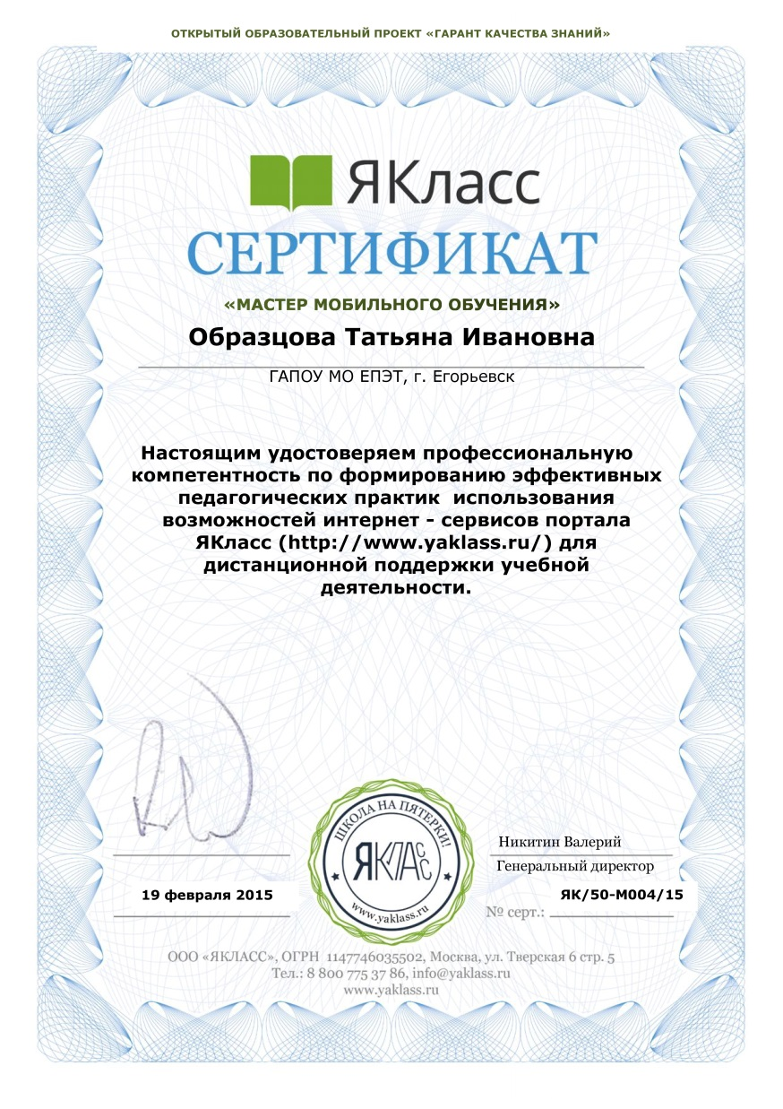
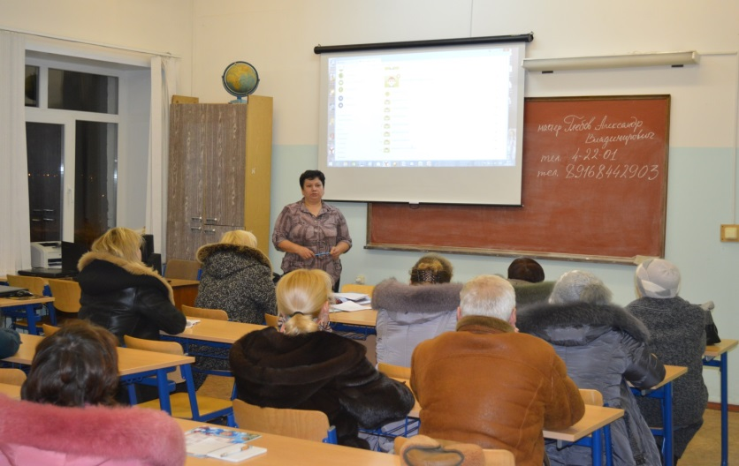
Сертификат за распространение опыта работы
на мобильном портале Якласс (публикация, родительское собрание).

Slide 18
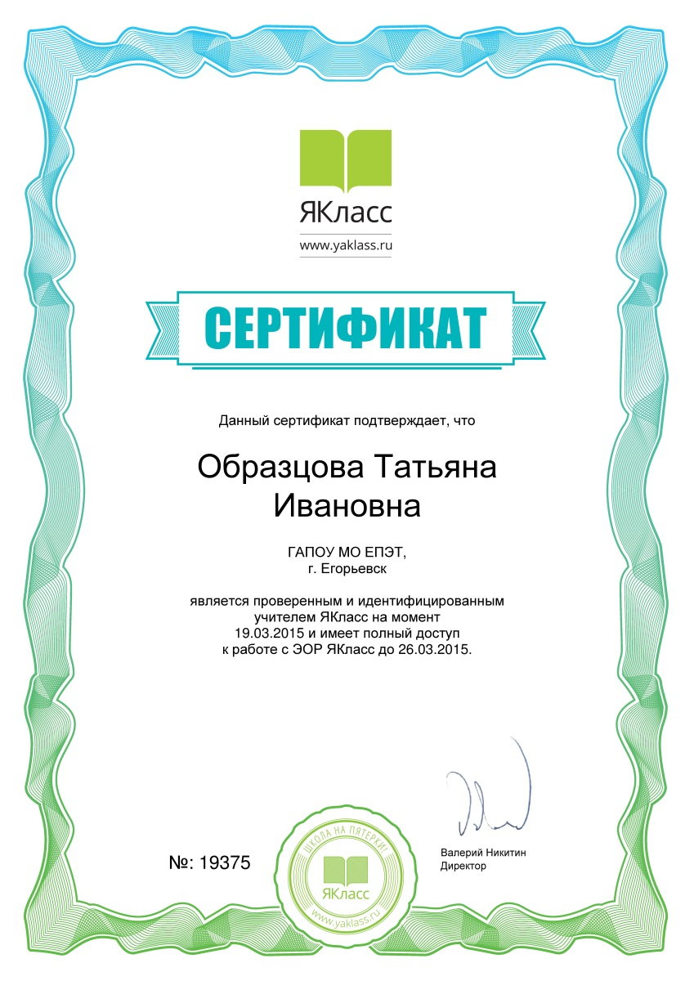
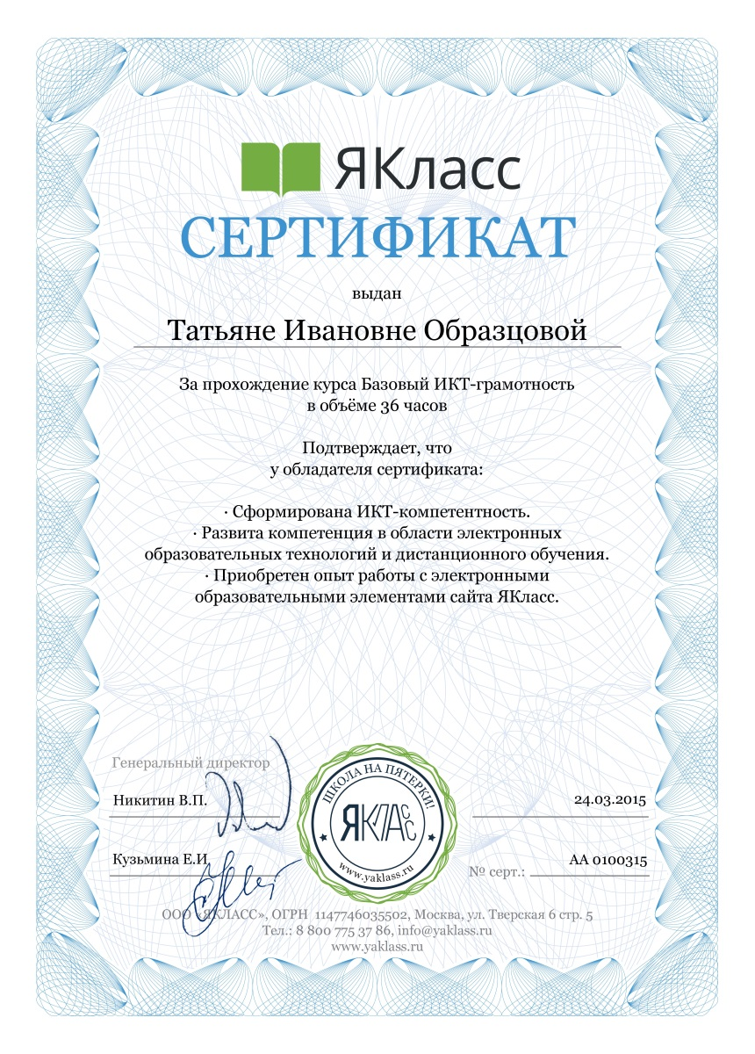
Сертификаты за подключение по подписке Я+ и прохождение курса на портале ЯКласс.

Slide 19
Возможности с ЯКласс
Изучение темы: проработка теории всей группой (вывод на экран теории по определённой теме).
Закрепление темы: решение всей группой задания ЯКласс.
Проверка знаний, полученных в ходе урока: задание обучающимся самостоятельно решать на своих технических средствах упражнения ЯКласс.
Совершенствование полученных в ходе урока знаний: задание обучающимся на дом определённых вопросов по пройденной теме.
Применение на уроках и в индивидуальной работе
Фронтальный опрос и домашние работы
Мотивация в соревновательной форме
Спасибо за внимание !

